Slide 1
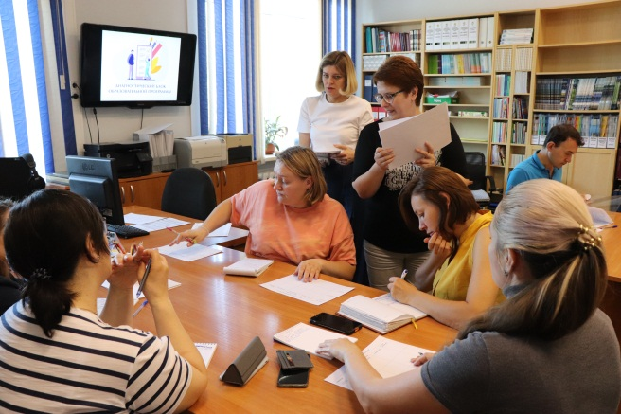
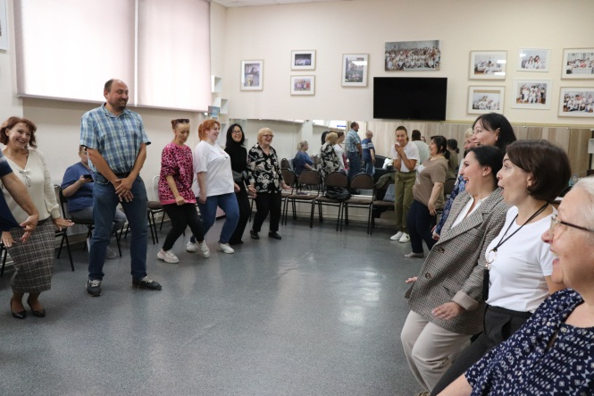
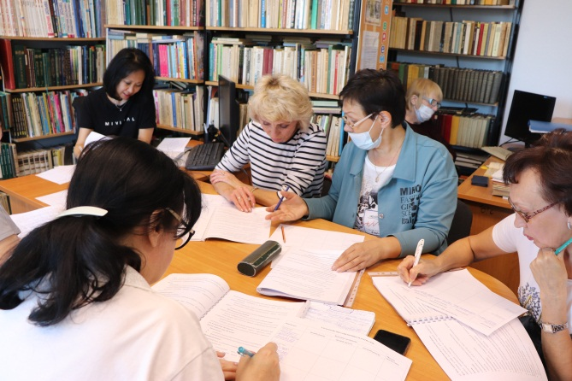
Наставничество как инструмент корпоративного обучения ЦРТДиЮ «Заельцовский»

Slide 2
Корпоративное обучение –
процесс, организованный и инициированный компанией, направленный на стимулирование повышения профессионального уровня ее работников, с целью увеличения их вклада в достижение максимальной эффективности деятельности компании
Д. Хинричс

Slide 3
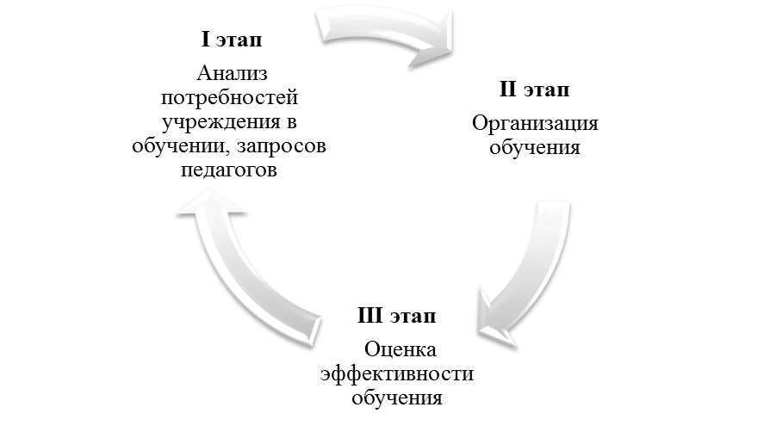
Этапы реализации корпоративного обучения в ЦРТДиЮ «Заельцовский»

Slide 4
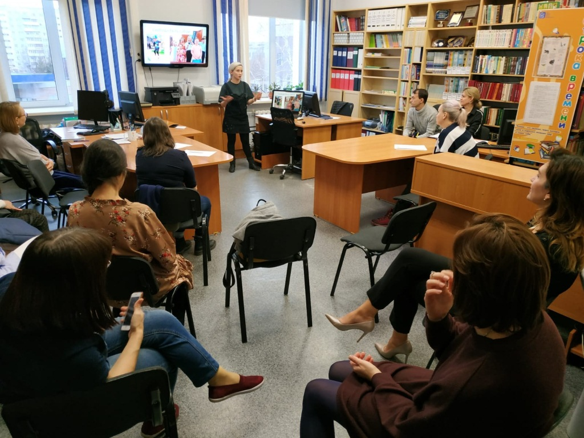
Методические сессии в ЦРТДиЮ «Заельцовский»
I октябрь-ноябрь 2022 II март- апрель 2023

Slide 5
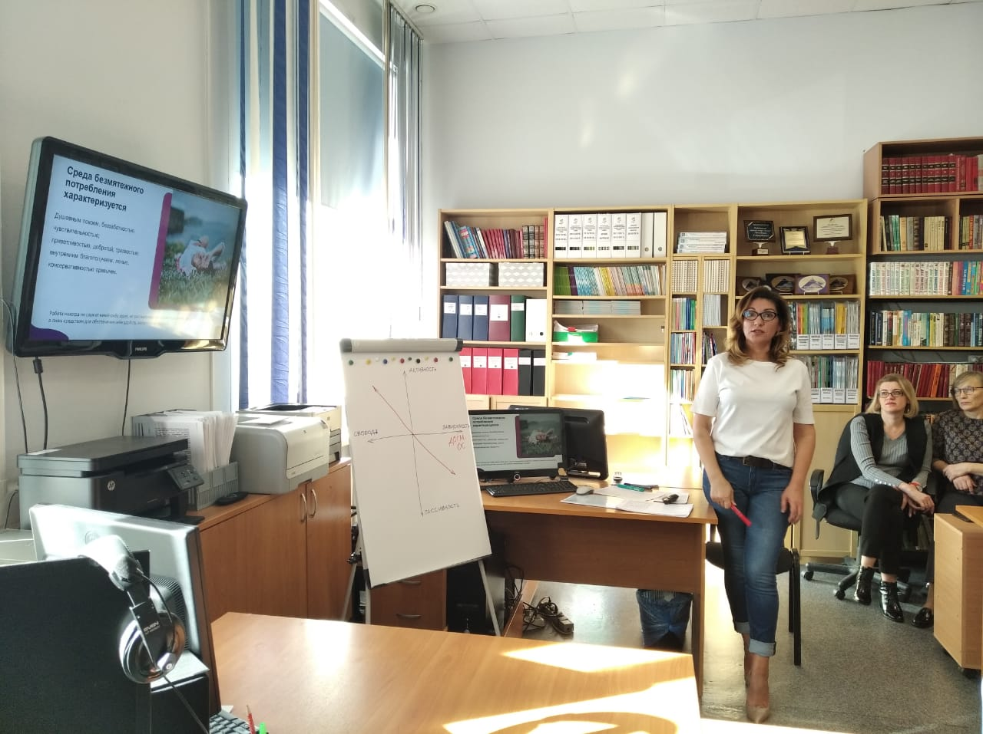
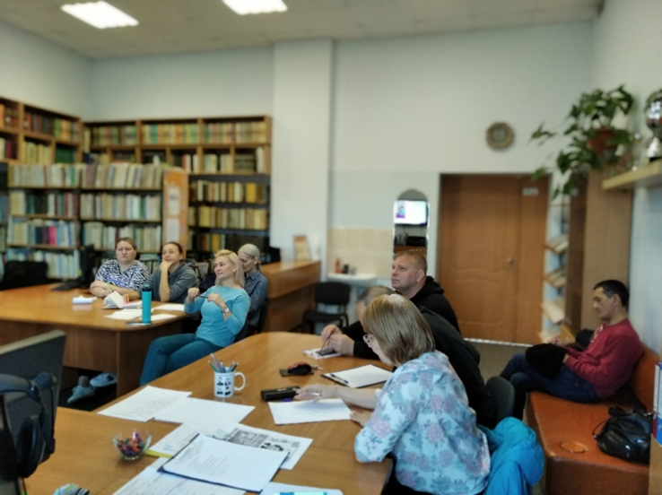
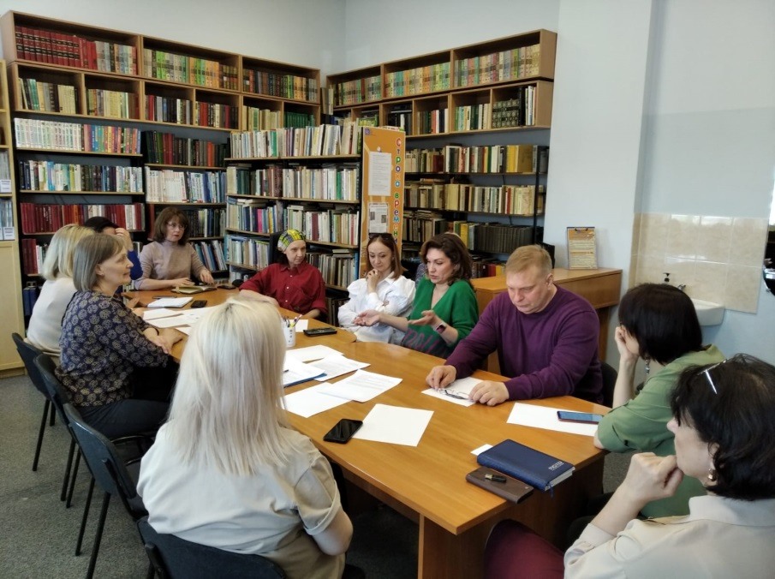
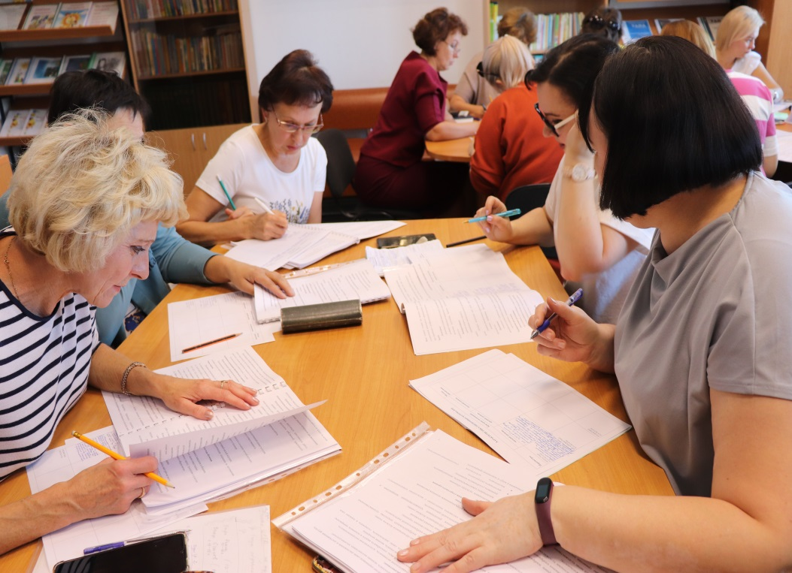

Slide 6
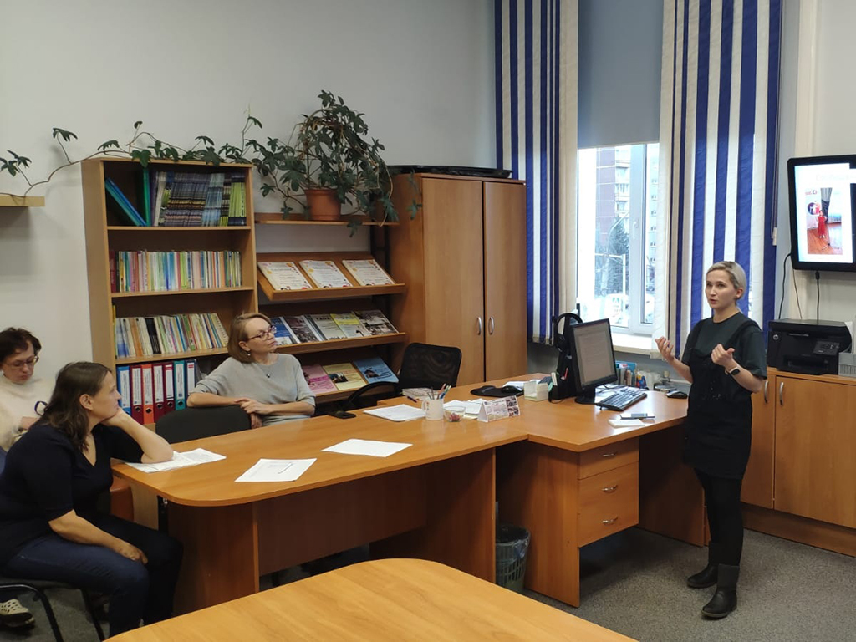
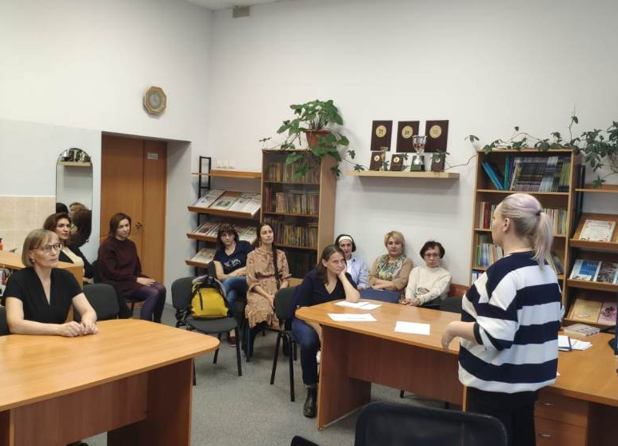
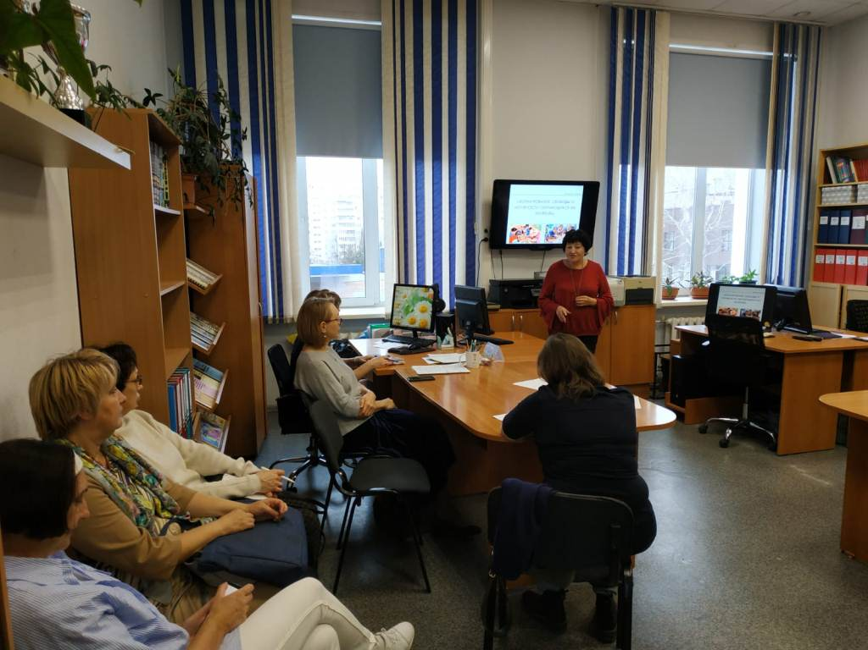
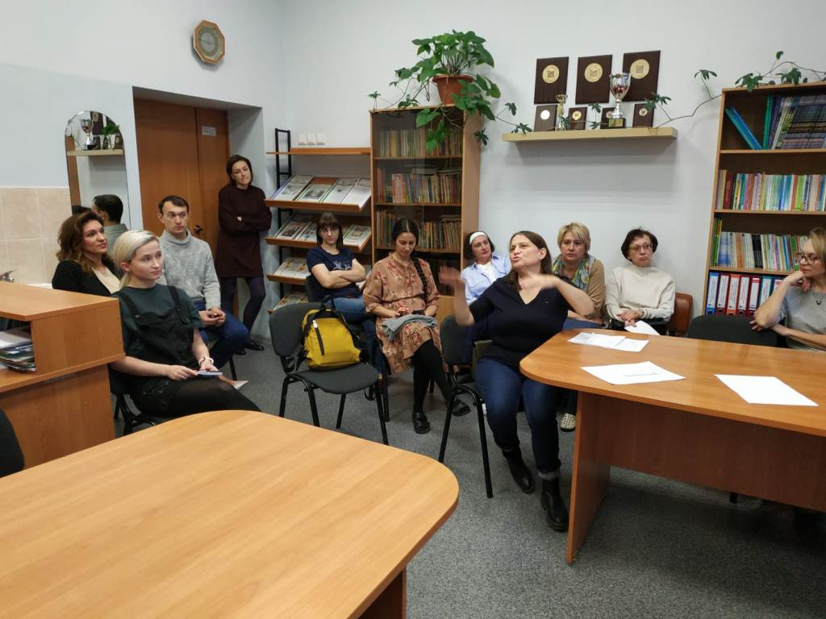

Slide 7
ЗАНЯТИЕ: СОВРЕМЕННОСТЬ И МАСТЕРСТВО ПРОФЕССИОНАЛЬНЫЙ КОНКУРС ПЕДАГОГОВ ДОПОЛНИТЕЛЬНОГО ОБРАЗОВАНИЯ ЦРТДиЮ «ЗАЕЛЬЦОВСКИЙ»

Slide 8
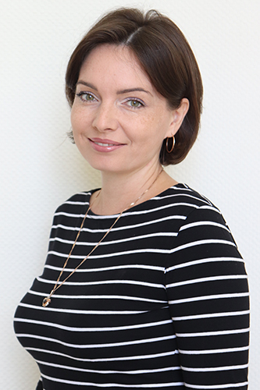
«МИР ЗВУКОВ» МУЗЫКАЛЬНОЕ ЗАНЯТИЕ В ШКОЛЕ РАННЕГО РАЗВИТИЯ «ДОРАСТЁМ ДО НЕБА»
ИНГАТЕНКО Алёна Анатольевна
АНДРИЕВСКАЯ Ирина Владимировна

Slide 9
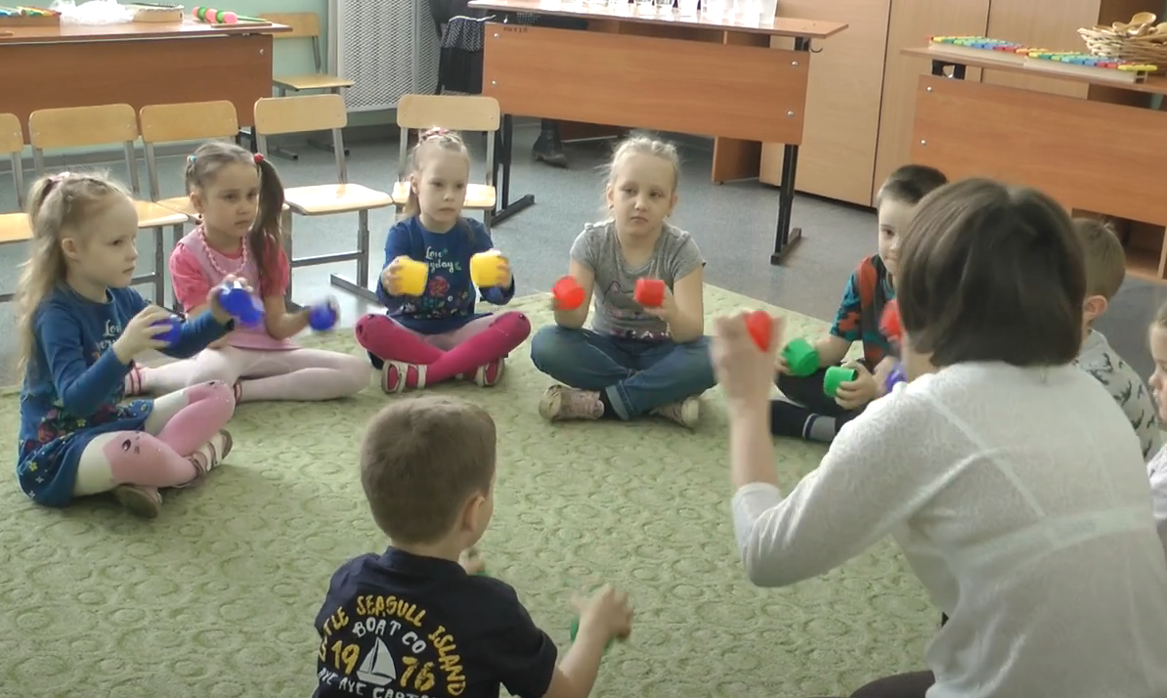
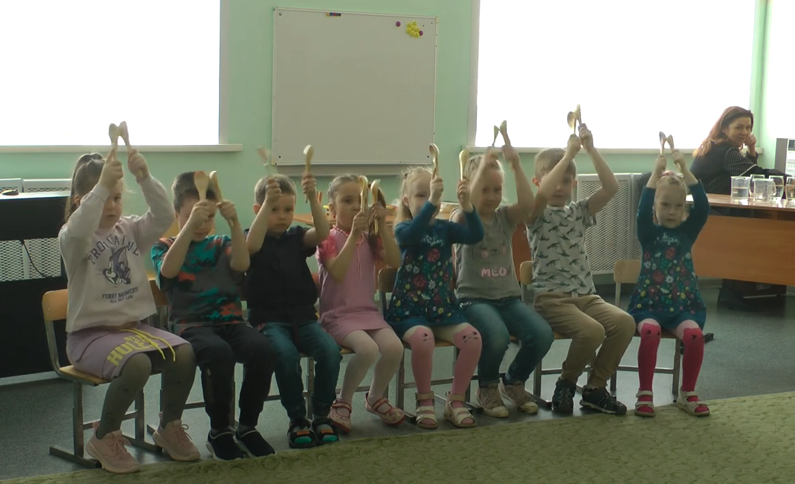

Slide 10
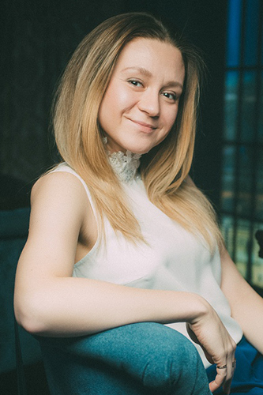
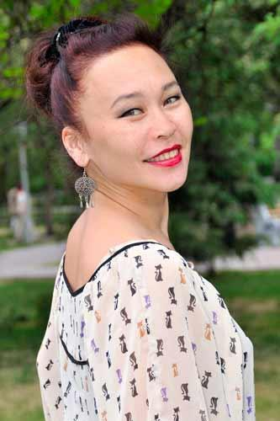
«ПРИРОДА ДВИЖЕНИЯ» ЗАНЯТИЕ ПО СОВРЕМЕННОЙ ХОРЕОГРАФИИ В СТУДИИ СОВРЕМЕННОГО ТАНЦА «XXI ВЕК»
СЕДЫХ Ирина Николаевна
ТАСОВА Тогжан Жулдыбаевна

Slide 11
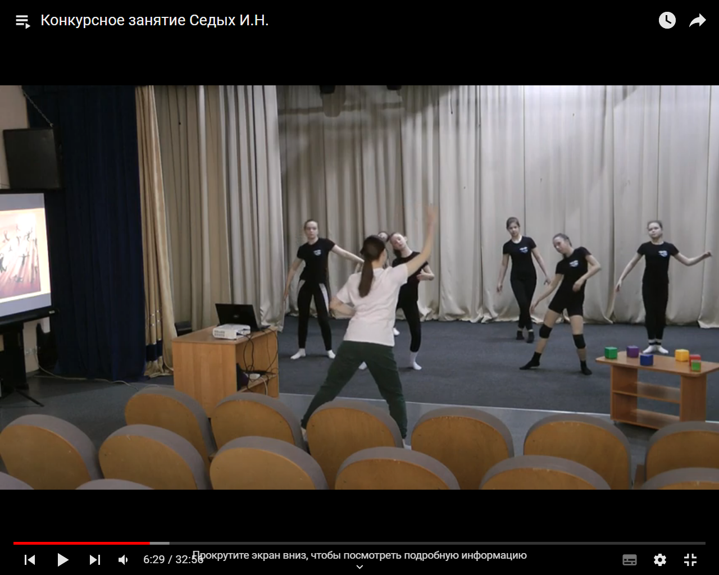
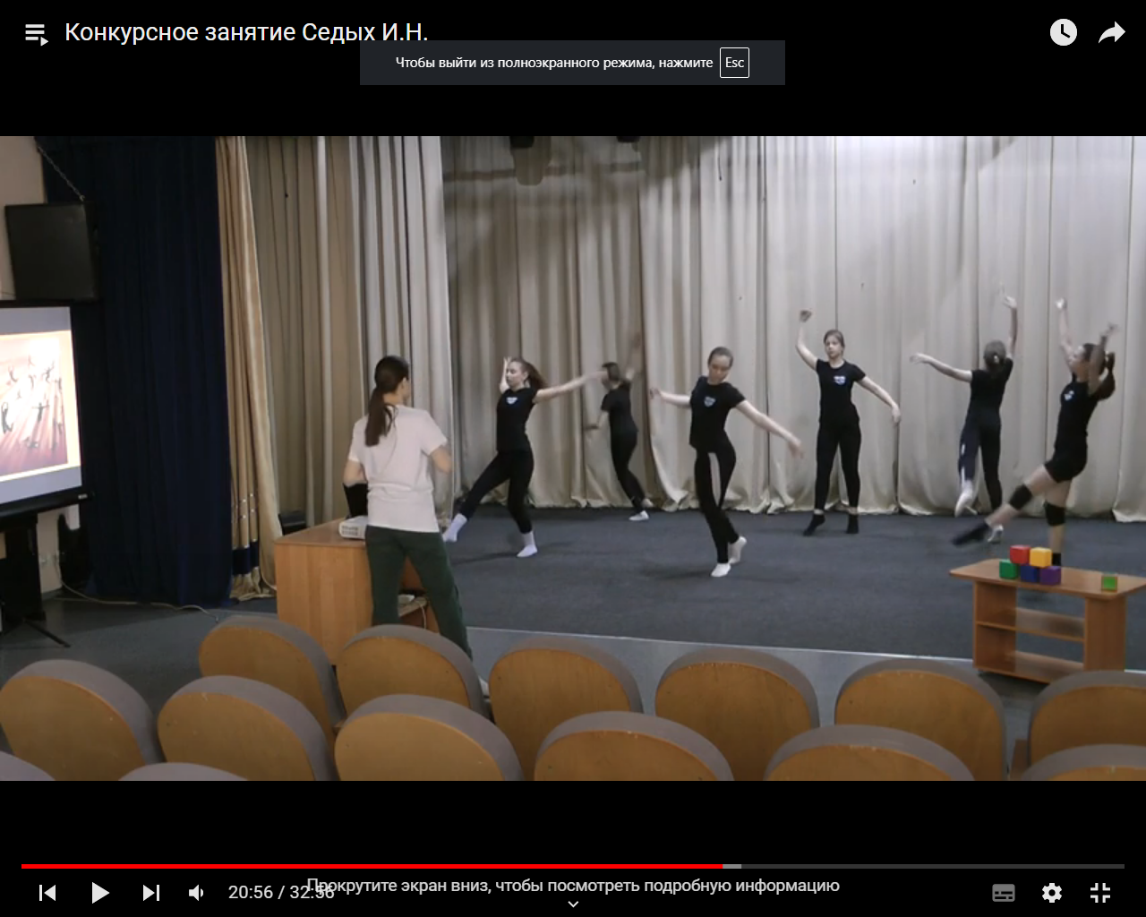

Slide 12
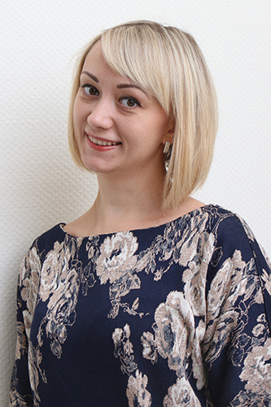
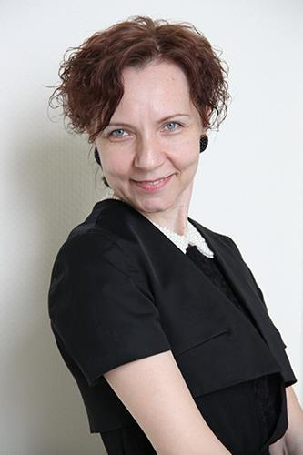
«НЕПОВТОРИМЫЙ ОБРАЗ» ЗАНЯТИЕ ПО ДИЗАЙНУ ОДЕЖДЫ В ДИЗАЙН-СТУДИИ «КВИЛТ»
ЕРМАКОВА Ксения Сергеевна
ПУРТОВА Светлана Александровна

Slide 13
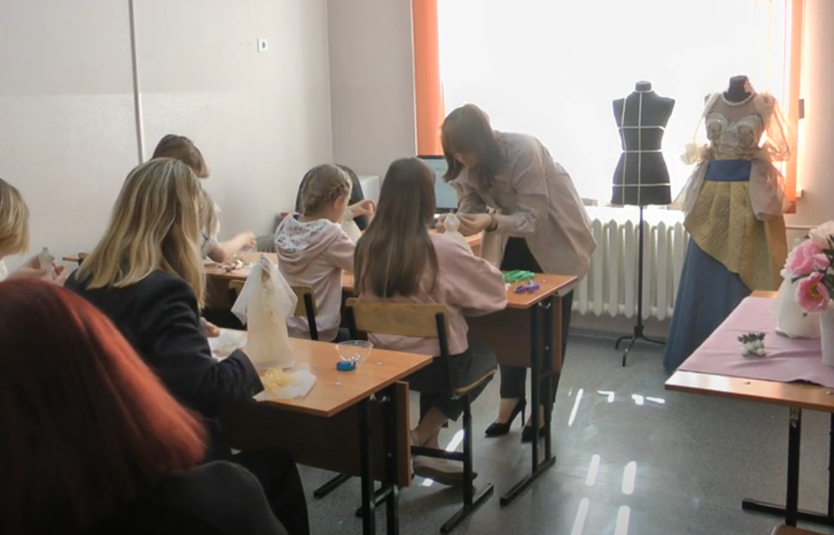

Slide 14
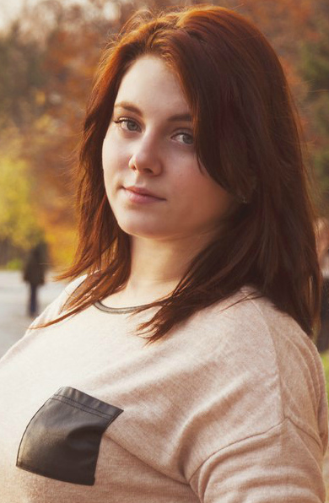
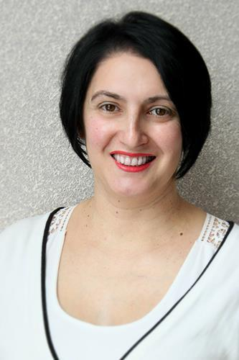
«БРАСЛЕТ В ТЕХНИКЕ НЕРИКОМИ» ЗАНЯТИЕ ПО КЕРАМИКЕ В СТУДИИ КЕРАМИКИ «СКИФ»
КРЫЛАСОВА Мария Анатольевна
СУРЖА Ирина Борисовна

Slide 15
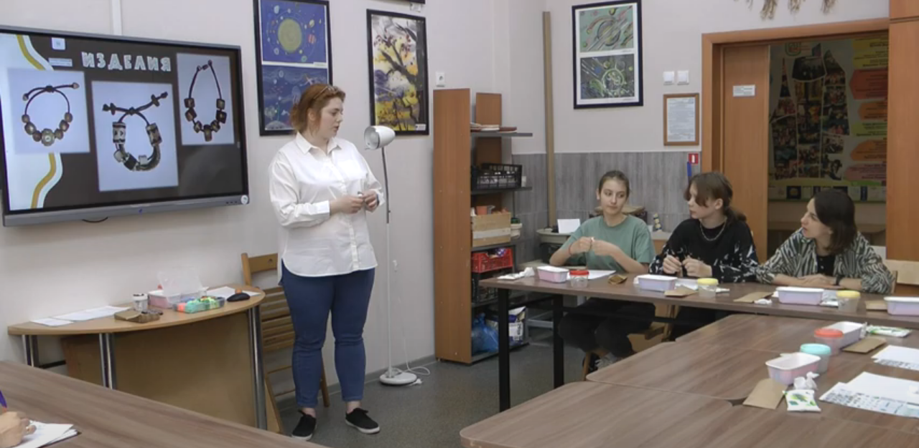

Slide 16
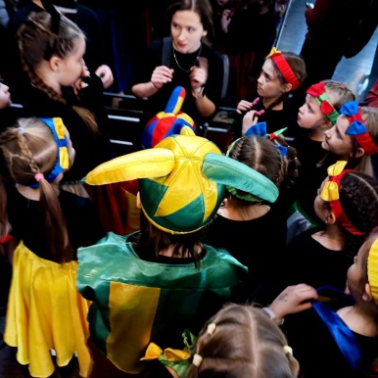
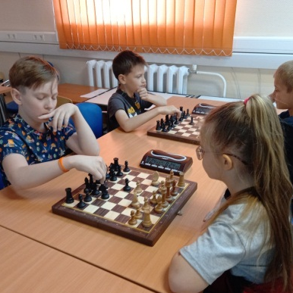
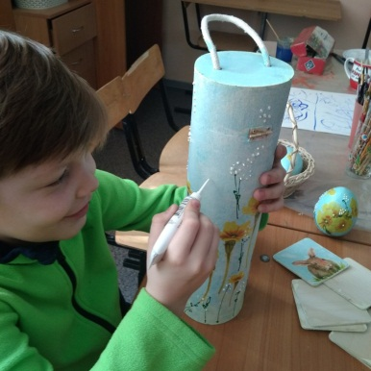
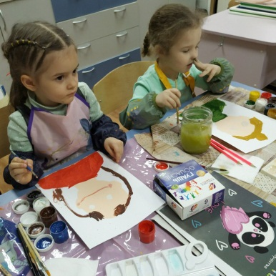
УЧАСТНИКИ КОНКУРСА
апрель 2022-2023 учебный год
Тасова Т.Ж.
Новожилова А.А.
Смутнев А.В.
Колсанов В.Е.
Пуртова С.А.
Волкова Е.Д.
Игнатенко А.А.
Кравченко Н.А.

